Slide 1
ΦΥΣΙΚΟΘΕΡΑΠΕΙΑ Γ ΕΠΑΛ
ΕΚΠΑΙΔΕΥΤΙΚΟΣ: ΜΑΡΙΑ ΜΟΥΖΑΚΗ, Msc physiotherapist
ΣΧ. ΈΤΟΣ 2023-24

Slide 2
ΚΕΦΑΛΑΙΟ 2: ΒΑΔΙΣΗ

Slide 3
ΓΕΝΙΚΑ…
Η βάδιση γίνεται με βάση το ατομικό στιλ του καθενός.
Επηρεάζεται από τη συναισθηματική μας κατάσταση, βιαστικοί, χαρούμενοι, σκεπτικοί, απογοητευμένοι, εκνευρισμένοι κλπ., την ηλικία, την προσωπικότητα, τη διάθεση και τα κοινωνιοπολιτιστικά κριτήρια.
Διαφέρει ακόμα και στον ίδιο άνθρωπο ανάλογα με την ώρα της ημέρας.
Η μόνη ομοιότητα που παρατηρείται είναι ότι υπάρχει μια βασική σειρά κινήσεων και ότι γίνεται ασυνείδητα.
Η ενδεικτική ταχύτητα βάδισης στις μεγαλύτερες ηλικίες είναι ευαίσθητος δείκτης της γενικότερης υγείας του ατόμου.
Το ασφαλές βάδισμα, απαιτεί αντιληπτική ικανότητα και διαρκή έλεγχο.
Οι ανωμαλίες, δυσλειτουργίες της βάδισης, οδηγούν στην απώλεια ατομικής ελευθερίας, σε πιθανές πτώσεις, τραυματισμούς και στη μείωση της ποιότητας ζωής.

Slide 4
ΦΥΣΙΟΛΟΓΙΚΗ ΒΑΔΙΣΗ
Για να χαρακτηριστεί μια βάδιση, φυσιολογική, θα πρέπει,
Να υπάρχει άριστη συναρμογή στις κινήσεις όλου του σώματος
Ισορροπία
Κιναισθητική εικόνα
Δυνατό μυϊκό σύστημα
Ελαστικότητα συνδετικού ιστού
Καλή τροχιά κίνησης σε όλες τις αρθρώσεις που συμμετέχουν στον κύκλο της βάδισης.

Slide 5
κιναισθηση
ιδιοδεκτικοτητα
Ο όρος Κιναισθητική ικανότητα ή κιναίσθηση περιγράφει την ικανότητα του σώματος να συντονίζει τη κίνηση και να «αντιλαμβάνεται» τη θέση του στον χώρο και τον χρόνο.
Η ιδιοδεκτικότητα αναφέρεται στην αντίληψη της κατάστασης του ίδιου του κινητικού συστήματος (εσωτερική αντίληψη), η οποία παρέχεται μέσω εξειδικευμένων αισθητικών υποδοχέων που βρίσκονται στους μύες (μυϊκή άτρακτος), στους τένοντες (όργανα Golgi), στο δέρμα ή τον υποδερμικό ιστό (δερματικοί υποδοχείς, υποδοχείς βαρύτητας).

Slide 6
ΜΕΤΑΚΙΝΗΣΗ ΤΟΥ ΣΩΜΑΤΟΣ ΣΤΟ ΧΩΡΟ ΚΑΤΆ ΤΗ ΒΑΔΙΣΗ
Όταν το άτομο βαδίζει, τότε:
Κινεί το σώμα του κατακόρυφα (πάνω – κάτω), κυρίως στα νεαρά άτομα.
Και πλευρικά (παρατηρείται στη λεκάνη όταν κοιτάμε ένα άτομο από εμπρός ή από πίσω), κυρίως στους ηλικιωμένους.

Slide 7
Η ΒΑΔΙΣΗ ΕΙΝΑΙ…
ΑΝΤΑΝΑΚΛΑΣΤΙΚΗ ΚΙΝΗΣΗ ΚΑΙ,
ΕΠΟΜΕΝΩΣ ΔΕΝ ΑΠΑΙΤΕΙΤΑΙ ΣΥΝΕΙΔΗΤΟΣ ΕΛΕΓΧΟΣ ΓΙΑ ΤΗΝ ΠΡΑΓΜΑΤΟΠΟΙΗΣΗ ΤΗΣ

Slide 8
ΚΥΚΛΟΣ ΒΑΔΙΣΗΣ
Η ανθρώπινη βάδιση φυσιολογικά αποτελείται από δύο φάσεις, τη φάση στήριξης και τη φάση αιώρησης.
Η φάση στήριξης ή στάσης αποτελεί το 60%.
Η φάση αιώρησης το 40%.
Το βήμα είναι ο διασκελισμός.

Slide 9
ΦΑΣΗ ΣΤΗΡΙΞΗΣ- 60%
Έναρξη, όταν η φτέρνα του ενός ποδιού ακουμπά στο έδαφος (heel strike) και ολοκληρώνεται όταν τα δάχτυλα του ίδιου ποδιού εγκαταλείψουν το έδαφος.
Χωρίζεται σε δύο επιμέρους φάσεις.
Φάση αναχαίτισης, αρχίζει από τη στιγμή που η φτέρνα ακουμπά στο έδαφος και τελειώνει όταν η φτέρνα βρεθεί ακριβώς κάτω από το Κ.Β του σώματος (όλη η ποδοκνημική ακουμπά & το άτομο σε κατακόρυφη- όρθια θέση)
Φάση προώθησης, ξεκινά όταν η φτέρνα βρίσκεται κάτω από το Κ.Β σώματος δηλαδή πίσω απτό κέντρο της ΠΔΚ και τελειώνει όταν το μεγάλο δάχτυλο του ίδιου ποδιού αφήσει το έδαφος.

Slide 11
ΦΑΣΗ ΑΙΩΡΗΣΗΣ
Ξεκινά όταν τα δάχτυλα του ποδιού εγκαταλείψουν το έδαφος και τελειώνει όταν η φτέρνα του ίδιου ποδιού ακουμπά το έδαφος.
Χωρίζεται σε δύο επιμέρους φάσεις.
Φάση επιτάχυνσης που περιλαμβάνει το πρώτο μισό της φάσης αιώρησης, όταν ο κορμός κινείται προς τα εμπρός.
Φάση επιβράδυνσης, περιλαμβάνει το δεύτερο μισό της φάσης αιώρησης όπου η κίνηση επιβραδύνεται.

Slide 12
ΦΑΣΗ ΔΙΠΛΗΣ ΣΤΗΡΙΞΗΣ
Η αρχή της φάσης αναχαίτισης του ενός ποδιού, καλύπτει εν μέρει το τέλος της φάσης προώθησης του άλλου ποδιού.
Αυτή είναι η χαρακτηριστική διαφορά της βάδισης από το τρέξιμο.

Slide 13
ΚΙΝΗΣΕΙΣ ΑΡΘΡΩΣΕΩΝ ΚΑΤΆ ΤΗ ΒΑΔΙΣΗ
ΦΑΣΗ ΣΤΗΡΙΞΗΣ
ΙΣΧΙΟ: Έκταση & έσω στροφή
ΓΟΝΑΤΟ: αρχικά μικρή έκταση & μετά τέλεια έκταση
ΠΔΚ: μικρή πελματιαία κάμψη στην αρχή & έπειτα ραχιαία. Στο τέλος της προώθησης γίνεται δυνατή πελματιαία.
ΛΕΚΑΝΗ: στροφή προς την αντίθετη πλευρά και προσπάθεια αποφυγής πτώσης προς την πλευρά που δε στηρίζεται.
ΔΑΧΤΥΛΑ: στο τέλος της φάσης προώθησης υπερέκταση μεταταρσιοφαλαγγικών.

Slide 14
ΚΙΝΗΣΕΙΣ ΑΡΘΡΩΣΕΩΝ ΚΑΤΆ ΤΗ ΒΑΔΙΣΗ
ΦΑΣΗ ΑΙΩΡΗΣΗΣ
ΙΣΧΙΟ: αρχικά κάμψη, προσαγωγή και έξω στροφή και τέλος απαγωγή.
ΓΟΝΑΤΟ: κατά την επιτάχυνση, γίνεται κάμψη ενώ κατά την επιβράδυνση, μικρή έκταση.
ΠΔΚ: ραχιαία κάμψη.
ΛΕΚΑΝΗ: στρίβει προς την αντίθετη πλευρά και γίνεται προσπάθεια να προστατευθεί η πτώση της λεκάνης από την πλευρά που δε στηρίζεται.

Slide 15
ΧΑΡΑΚΤΗΡΙΣΤΙΚΑ ΣΤΟΙΧΕΙΑ ΤΗΣ ΦΥΣΙΟΛΟΓΙΚΗΣ ΒΑΔΙΣΗΣ
Κεφάλι ψηλά.
Ώμοι βρίσκονται στο ίδιο ύψος και οι δύο.
Ο κορμός κατακόρυφος.
Κίνηση άκρων διαγώνια.
Μήκος βημάτων ίδιο, και συγχρονισμένα.
Το σώμα παρουσιάζει κατακόρυφες ταλαντεύσεις, καθορισμένες και ισόχρονες.
Οι κινήσεις της λεκάνης είναι, στροφή στην αντίθετη πλευρά με σύγχρονη προσπάθεια να προστατευθεί η πτώση της στην πλευρά που δεν υπάρχει στήριξη, πρόσθια και οπίσθια κλίση της λεκάνης.

Slide 16
Η Βάδιση είναι μια δυναμική ισορροπία, χρειάζεται αρμονική κίνηση σε όλες τις αρθρώσεις του ανθρωπίνου σώματος για να εκτελεστεί αποτελεσματικά.

Slide 17
ΔΙΑΤΑΡΑΧΕΣ ΒΑΔΙΣΗΣ
Δρεπανωτό βάδισμα: βάδιση σπαστικής ημιπάρεσης. (άνω άκρο, κάμψη προσαγωγή, έσω στροφή & κάτω άκρο, έκταση, πελματιαία κάμψη)
Ο ασθενής διαγράφει ημικύκλιο με το κάτω άκρο, ανασηκώνει ελαφριά τη λεκάνη, με αποτέλεσμα το πέλμα να σέρνεται στο έδαφος και να φθείρεται η σόλα του παπουτσιού μπροστά και έξω πλάγια.

Slide 18
ΔΙΑΤΑΡΑΧΕΣ ΒΑΔΙΣΗΣ
2. Σπαστικό βάδισμα: σπαστική παραπάρεση.
Ο ασθενής με τα κάτω άκρα, τεντωμένα (έκταση) και δύσκαμπτα, κάνει μικρά και αργά βήματα με τάση να σταυρώνει τα πόδια του (ψαλιδισμός). Ταυτόχρονα κάνει αντιρροπιστικές κινήσεις κορμού από πλάι σε πλάι. Τα πέλματα σέρνονται και φθείρονται οι σόλες στα δάχτυλα.

Slide 19
ΔΙΑΤΑΡΑΧΕΣ ΒΑΔΙΣΗΣ
3. Βάδισμα παρκινσονικού: ο ασθενής αυτός στέκεται και περπατά με τον κορμό και τα άκρα σε ελαφριά κάμψη. Στο βάδισμα κάνει μικρά συρόμενα βήματα με τον κορμό σε κάμψη με απουσία φυσιολογικών αιωρήσεων άνω άκρων. Αρχίζει τη βάδιση με μεγάλη βραδύτητα και μετά καένει γρήγορα βήματα για να αποφύγει την πτώση (κυνηγά το Κ.Β).

Slide 20
ΔΙΑΤΑΡΑΧΕΣ ΒΑΔΙΣΗΣ
4. Αταξικό βάδισμα: σε διαταραχή της φυσιολογικής λειτουργίας της παρεγκεφαλίδας ο ασθενής έχει πρόβλημα με την ισορροπία. Βαδίζει με τα πόδια ανοιχτά, πρόσθιες ταλαντεύσεις κορμού αλλά και παρεκκλίσεις ζιγκ- ζαγκ σαν του μεθυσμένου.

Slide 21
ΔΙΑΤΑΡΑΧΕΣ ΒΑΔΙΣΗΣ
5.Παράλυση του μέσου γλουτιαίου (σημείο Trendelenburg): οδηγεί σε πτώση της λεκάνης, προς τη μεριά του αιωρούμενου ποδιού (υγιή πλευρά). Παρατηρείται μία αστάθεια, και αυτόματα το άτομο για να διατηρηθεί στην όρθια θέση θα γείρει προς τη πλευρά του σκέλους που στηρίζεται μεταφέροντας έτσι το Κ.Β πιο κοντά στον άξονα του προσβεβλημένου ισχίου, με αποτέλεσμα να μην χρειάζεται απαγωγική δύναμη για να ισορροπήσει. Συνίσταται χρήση μπαστουνιού ή πατερίτσας στο αντίθετο χέρι από τη μεριά του προβλήματος αντισταθμίζει την αδυναμία των απαγωγών και εξαφανίζει τη στροφή κορμού.

Slide 22
ΔΙΑΤΑΡΑΧΕΣ ΒΑΔΙΣΗΣ
6. Χήνειο ή νήσσειο βάδισμα: χαρακτηριστικό των μυοπαθειών με ταλαντεύσεις του κορμού από πλευρά σε πλευρά. Χαρακτηριστική είναι η οσφυϊκή λόρδωση και η έντονη διάταση των κοιλιακών μυών.

Slide 23
ΔΙΑΤΑΡΑΧΕΣ ΒΑΔΙΣΗΣ
7. Καλπαστικό βάδισμα:
Παρατηρείται σε παράλυση του πρόσθιου κνημιαίου ή του τρίτου περονιαίου με συνέπεια αδυναμίας ραχιαίας κάμψης πδκ.
Ο ασθενής για να αποφύγει την πρόσκρουση δαχτύλων στο έδαφος, κάμπτει υπέρμετρα τα ισχία και τα γόνατα, καθώς προωθεί το βήμα του.

Slide 24
ΔΙΑΤΑΡΑΧΕΣ ΒΑΔΙΣΗΣ
8.Χορεία – αθέτωση και βάδιση: στη χορεία ο ασθενής περπατά στριφογυρίζοντας τον κορμό και τα πόδια σα να χορεύει.

Slide 25
ΔΙΑΤΑΡΑΧΕΣ ΒΑΔΙΣΗΣ
Άλλες διαταραχές είναι,
Η βάδιση με δυστονία.
Παράλυση τετρακεφάλου.
Παράλυση πελματιαίων καμπτήρων.
Χωλό βάδισμα.
Υστερικό βάδισμα.

Slide 26
ΥΣΤΕΡΙΚΟ ΒΑΔΙΣΜΑ: Είναι θεαματικό και παράξενο, με ευρείες κινήσεις του κορμού, πλαγιοβηματισμούς, σταυρωτούς βηματισμούς κλπ.
Στην υστερική ημιπληγία ο ασθενής καθώς βαδίζει σέρνει το παρετικό σκέλος πίσω από τον κορμό χωρίς δρεπανισμό.

Slide 27
ΕΠΑΝΕΚΠΑΙΔΕΥΣΗ ΒΑΔΙΣΗΣ
Η βάδιση αποτελεί το μεγαλύτερο στόχο των περισσότερων ασθενών.
Η αποτελεσματική βάδιση απαιτεί,
Ικανότητα αλλαγής κατεύθυνσης.
Βάδιση πίσω και πλάι εξίσου καλά με εμπρός.
Ανέβασμα- κατέβασμα σε πεζούλια, σκάλες, λόφους.
Άνοιγμα- κλείσιμο πόρτας παράλληλα κ.α.
Θα πρέπει να μπορεί να κάθεται το άτομο στο έδαφος και να σηκώνεται πάλι πάνω.

Slide 28
ΕΠΑΝΕΚΠΑΙΔΕΥΣΗ ΒΑΔΙΣΗΣ
Για την επανεκπαίδευση της βάδισης, απαραίτητα είναι:
Αύξηση μυϊκής ισχύος στους μύες της ΠΔΜ, ΓΟΝΑΤΟΣ, ΙΣΧΙΟΥ & ΚΟΡΜΟΥ.
Αποκατάσταση συντονισμού κινήσεων κάτω από τις εκάστοτε υπάρχουσες προϋποθέσεις.
Κατά τη διάρκεια των συνεδριών εξάσκησης, δεν πρέπει να δίνονται σωματικές ή προφορικές οδηγίες, παρά μόνο για να νιώθει ο ασθενής ασφαλής.
Πρέπει να δίνεται η ευκαιρία για αυτοδιόρθωση.

Slide 29
Το πρόγραμμα αποκατάστασης βάδισης περιλαμβάνει:
Ασκήσεις χωρίς στήριξη πάσχοντος ποδιού
Ασκήσεις με μερική στήριξη πάσχοντος ποδιού.
Ασκήσεις με ευρεία στήριξη του βάρους του σώματος.
Ασκήσεις με πλήρη στήριξη του βάρους στο πάσχον πόδι.

Slide 30
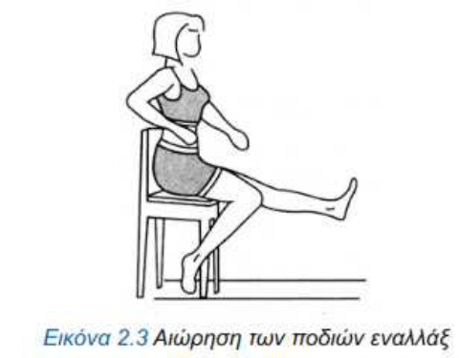
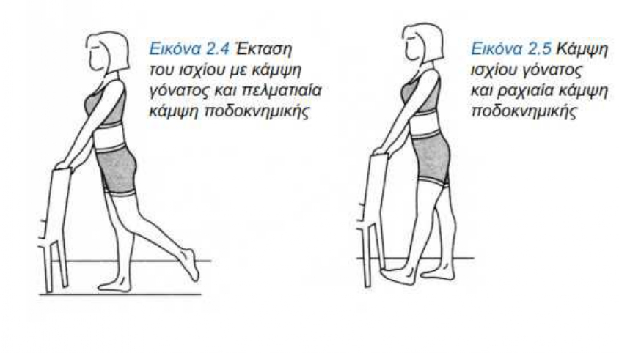
Ασκήσεις χωρίς στήριξη πάσχοντος ποδιού
Είναι αυτές που εκτελεί ο ασθενής στηρίζοντας όλο το βάρος του σώματός του στο υγιές κάτω άκρο.

Slide 31
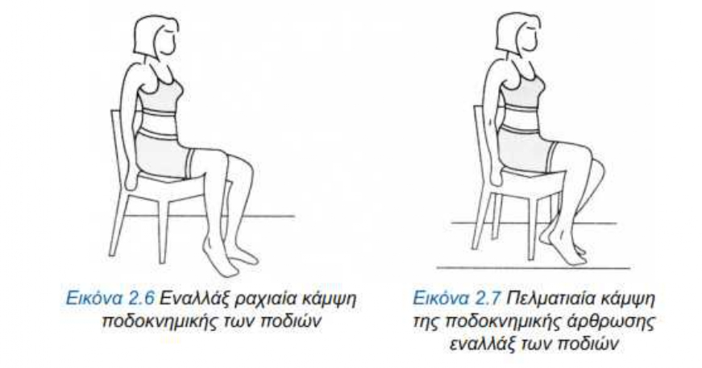
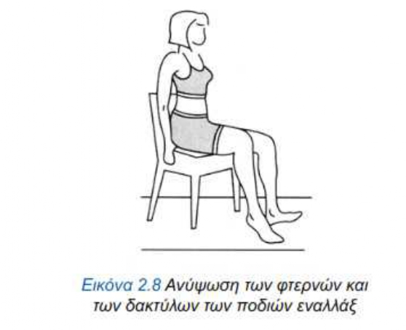
ΑΣΚΗΣΕΙΣ ΜΕ ΜΕΡΙΚΗ ΣΤΗΡΙΞΗ
Ο ασθενής εκτελεί τις ασκήσεις στηρίζοντας το μεγαλύτερο μέρος του βάρους του στο υγιές μέλος και το μικρότερο στο πάσχον.

Slide 32
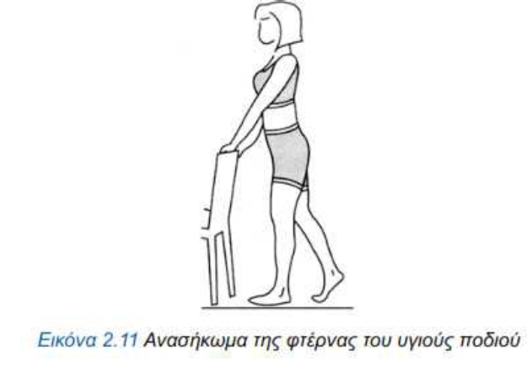
ΑΣΚΗΣΕΙΣ ΜΕ ΕΥΡΕΙΑ ΣΤΗΡΙΞΗ ΠΑΣΧΟΝΤΟΣ ΠΟΔΙΟΥ
Ο ασθενής είναι έτοιμος να αρχίσει να στηρίζει το βάρος του σώματός του και στα δύο πόδια. Αυτό θα πρέπει να γίνει με την καθοδήγηση του φυσικοθεραπευτή, σιγά και σιγά και προοδευτικά.

Slide 33
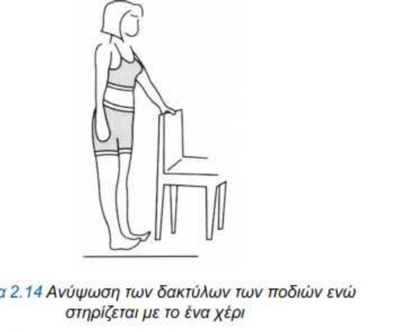
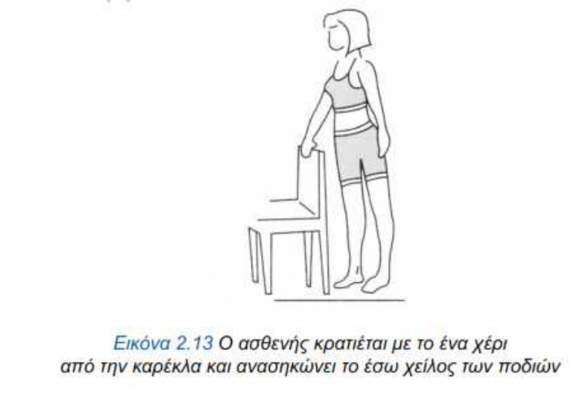
ΑΣΚΗΣΕΙΣ ΜΕ ΠΛΗΡΗ ΣΤΗΡΙΞΗ

Slide 34
Όλα τα προηγούμενα, πρέπει να γίνονται καθημερινά δύο φορές την ημέρα στον κατάλληλα προσαρμοσμένο χώρο των ασκήσεων. Όταν τις εκτελεί σωστά τότε θα πρέπει να τις επαναλαμβάνει και μόνος του για 8 με 10 φορές ημερησίως είτε στο θάλαμο είτε στο σπίτι του.

